Slide 1

LOGO
How to improve work efficiency
如何提高工作效率
企业培训 | 工作效率提升 | 员工培训 | 管理培训课程
输入企业名称
演讲人：XXX 时间：XXX

Slide 2
前言
目前的工作状态
杂事太多，总有做不完的事情；
工作经常被突发事件干扰；
一波未平一波又起，何日才是尽头；
……

Slide 3

目 录
1
工作效率的概念
CONTENTS
2
工作效率的重要性
3
影响工作效率的因素
4
提高工作效率的方法

Slide 4
01
工作效率的概念
高效工作效率的定义
高效工作的五大误区
工作中的问题
什么是轻松高的的工作

Slide 5


高效工作效率的定义
工作效率？
定义：是指在单位时间内完成的工作量。
高效的工作效率？
定义：是指在短时间内高质量的完成工作量。

Slide 6
工作中的问题
1
不思考
任务繁多时总觉得做事很乱？
2
不主动
对于工作难题不主动向别人寻求帮助？
3
不总结
对于常规划与非常规划任务没判断标准，不总结自己的思路及方法？
4
不反馈
对于任务不知道需求来源是谁？不知道如何控制，不知道如何在一定时间内形成闭环反馈？

Slide 7
高效工作的五大误区
误区一
工作量少，日事日毕，没有评估
误区二
难度较低，常规事多，勿须思靠
误区三
依赖个体，远离团队，自主完成
误区四
想到哪里，做到哪里，欠缺规划
误区五
无须汇报，无须沟通，闭门造车

Slide 8
什么是轻松高效工作
工作过程
计划控制
沟通协作
方法创新
规划可行化
工作效果
工作数量
工作质量
工作效率
服务有效化

Slide 9
02
工作效率的重要性

Slide 10
工作效率的重要性
1
对个人的影响
  收入降低、上司责备、工作积极性降低、家人抱怨。自己前途不明。
2
对班组的影响
  班组同事抱怨、同事不团结、班组团队工作效率降低 。
3
对公司的影响
  交货延期、工时增多，成本提高、效益降低，信誉受损、客户抱怨，影响公司形象。

Slide 11
03
影响工作效率的因素
工作目标不明确
任务复杂分解能力不够
缺乏时间管理
工作不熟练或知识技能不足

Slide 12
影响工作效率的因素
一、工作目标不明确
首先，在做任何一项工作前，必须清楚目标，没有目标，就没有方向。

Slide 13
影响工作效率的因素
在进行目标确定的时间，我们同时还需要考虑
1
自己的工作量、如何达到目标等的问题；
2
自己和工作协作人的关系（团结友爱）
方法：
有效的沟通
作用：
增进理解、提高效益、获得支持。
沟通模式：
月会、周会、及时沟通。

Slide 14

影响工作效率的因素
二、遇到复杂问题，分解能力不足
有些复杂的工作，工作多年的好手，会仔细的把这个复杂的工作进行拆解，并逐步分类，以各个完成。
然而有些人并不具备任务分解的能力，这导致了缺乏思路无从下手，越想越繁杂，无法很好的系统的完成该项工作。于任务分解能力上的不足。
这需要我们时刻保有项目管理的概念，不论事情巨细大小，一律按照项目案来处理，抓到问题就分解，按类别来逐步逐步完成自己的工作，形成自己的任务分解能力。

Slide 15
影响工作效率的因素
三、工作不熟练或知识技能不够
1
原因一：行业的变化，技能的改变
新的工作环境，新的工作技能，社会的竞争和对新事物的好奇，让工作效率低下。
2
原因二：知识的不断更新，技术的不断提高
使员工本不熟悉的技能就淘汰而要重新学习新的技能，这直接导致了职员在职场上的各种技能的不熟练。

Slide 16
影响工作效率的因素
四、缺乏时间管理
时间是最宝贵的资源
1
首先要找出什么事情根本不必要做，无成果的事情，如聊天，做一些跟工作无关的事情。
时间浪费的情况：
2
哪些可以别人代为参加又不影响效果。
3
制度不完善浪费时间的情况；
4
信息功能不健全，沟通不畅，如有些部门员工手机号在PDM上没有登记，每次要通过手机翻出号码。

Slide 17

影响工作效率的因素
时间管理小技巧
1
消除电话干扰
2
有效计划
3
养成记录时间习惯（重点）
4
当日事当日毕
5
保持办公室整洁
6
克服拖延习惯

Slide 18
04
提高工作效率的方法
目标管理
时间管理
有效利于时间的方法

Slide 19
提高工作效率的方法
1、目标管理
行为研究结论表明：人不会持续不断地做自己都不知道为什么要做的事情。
—— 哈佛大学的调查
目标的作用：
1
给人的行为设定明确的方向，使人充分了解自己每一个行为所产生的效果。
2
使自己知道什么是最重要的事情，有助于合理安排时间。
3
能清晰地评估每一个行为的进展，正面检讨每一个行为的效率。
4
能预先看到结果，稳定心情，从而产生持续的信心、热情与动力。

Slide 20

提高工作效率的方法
1、设立明确的目标：
写出年度的几个目标，找出一个核心目标，并依次排列重要性，然后依照你的目标设定一些详细的计划，你的关键就是依照计划进行。
2、进行目标切割：
（1） 年度目标切割成季度目标，列出清单，每一季度要做哪一些事情；
（2） 季度目标切割成月目标，并在每月初重新再列一遍，碰到突发事件而更改目标的情形便及时调整过来；
（3）每一个星期天，把下周要完成的每件事列出来；
（4）每天晚上把第二天要做的事情列出来。
以目标为导向

Slide 21

提高工作效率的方法
有效工作目标的特征
制定个人工作目标前,请首先结合部门的年度目标
明确具体
可衡量
可行性
相关性
时间性

Slide 22

提高工作效率的方法
设定目标的7个步骤
第一步
确定自己的目标，明确自己想要什么
第二步
将自己的目标写下来，把目标变得清晰而具体
第三步
将自己的目标设定一个最后的期限
第四步
实现目标要做的所有事情的任务清单
第五步
将事情按照轻重缓急排列顺序
第六步
根据自己制定的计划立即采取行动
第七步
将实现这些计划的行动列入每天的日程按排

Slide 23
提高工作效率的方法
2、时间管理
时间管理是什么？
时间管理就是自我管理
自我管理即是改变习惯, 以令自己更富绩效, 更富效能
时间管理就是事前的规划或长期的计划

Slide 24
提高工作效率的方法
影响时间流失的因素
目标或目的性不明确
处理工作的技能差
工作描述不明确
日常过多的行政事务
缺乏决定的权力
过多的路途时间
时间安排不合理
办公室闲聊
不速之客来访
沟通不好
等候他人
工作安排不当

Slide 25

提高工作效率的方法
有效利用时间的方法
精心计划是高效工作的基础，我们为什么要做计划？
1
凡是可能出错的都会出错；
2
每次出错的时候，总在最不可能出错的地方；
3
不论您估算多少时间，计划的完成都会超出期限；
4
不论您估算多少的开销，计划的花费都会超出预算；
5
所以，在做任何事情之前，都必须先做一些准备的工作。

Slide 26
提高工作效率的方法
精心
计划
工作的最高目标之一,就是让自己投入的心力,体力与情感有最大的回报,令人欣慰的是,制定计划时多花费一分钟,就能让你在行动中节约10分钟,花费十几分钟做每天的计划,可以让你为自己节约两个小时的时间和精力。
你需要的计划单：
每天计划
每周计划
每月计划
步骤:
准备纸笔
列出任务清单（想起一件新的工作立刻加到清单上）
根据轻重缓急来排先后的顺序
在每天工作中将完成的任务划掉
10/90定律,工作前花10%的时间用于制定计划,在工作中将节约90%的时间。

Slide 27
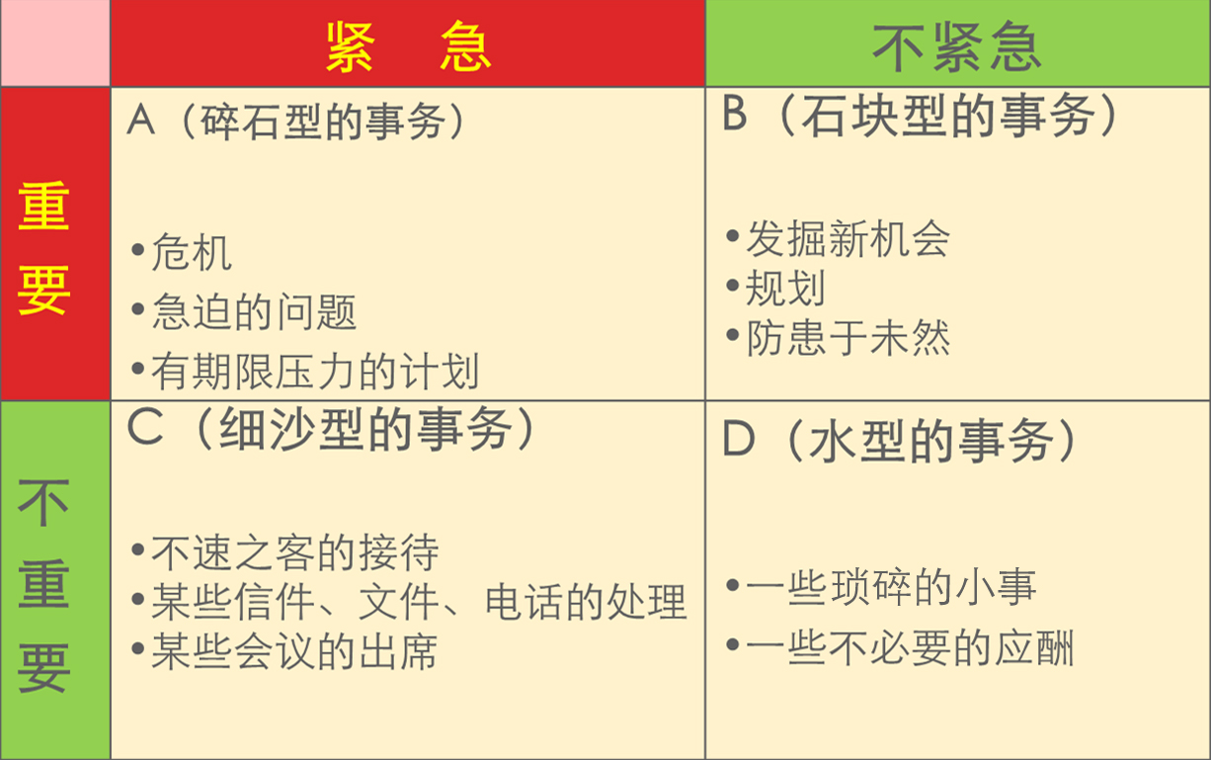
提高工作效率的方法
四象限法

Slide 28
提高工作效率的方法
“四象限法”要点
1
重要而紧急的事马上做，尽快完成，一般这类事不会占用我们太多时间。
2
主要精力和时间放在处理重要但不紧急的事情上。这类事情一般决定着我们总目标的完成和未来的发展。
3
紧急而不重要的事，要学会说“不”或请别人代做。
4
不重要也不紧急的事，尽量不去做。

Slide 29
提高工作效率的方法
3、使用ABCDE的方法来管理每天
ABCDE法是一种极为有效的设置优先时间的方法，适合每天使用。
1
A是项目的非常重要事情，如果不只一项，可以A1 A2 。。。。
2
B项目是你应该做的，后果不严重，但是你不做会让别人麻烦
3
C项目是做起来轻松愉快，地位却无足轻重的事情
4
D是可以委派别人来做的事情
5
E是完全取消的不做的事情

Slide 30
提高工作效率的方法
4、工作的关键点管理
“你为什么能拿到薪水”？公司需要你完成具体的工作，薪水和奖金是对你完成的数量以及质量的回报。
1
我们每个人的工作可以分解为5—7个环节。我们需要把关键点找出来。
2
找出自己在每个环节的优势和劣势。
3
你工作中最薄弱的那个环节，决定了你发挥自己能力的最大限度。

Slide 31
提高工作效率的方法
5、给自己增加压力
将重要的工作的完成日期书面化，以提醒自己剩余的时间。并书写下列项目。适当的给自己一些压力：
1
写出完成这个工作可以给自己带来的五项好处
2
写出不完成这个工作给自己带来的五项损失
3
冥想完成后自己的心理感受和场景
4
与压力共处，将压力化为动力

Slide 32
LOGO
How to improve work efficiency
如何提高工作效率
企业培训 | 工作效率提升 | 员工培训 | 管理培训课程
输入企业名称
演讲人：XXX 时间：XXX

